Slide 1
Tehniški dan IZDELEK IZ LESA
4. do 9. razred
Vodji tehniškega dne: Marijana Fidel in Tatjana Jagodnik

Slide 2
POZDRAVLJENI, UČENCI.
DANES NE BOMO IMELI POUKA PO URNIKU, AMPAK BOMO USTVARJALI NA TEHNIŠKEM DNEVU.

Slide 3
Najprej si bomo ogledali film o VRSTAH LESA.
https://www.youtube.com/watch?v=UVG4MCm6v4o&t=391s

Slide 4
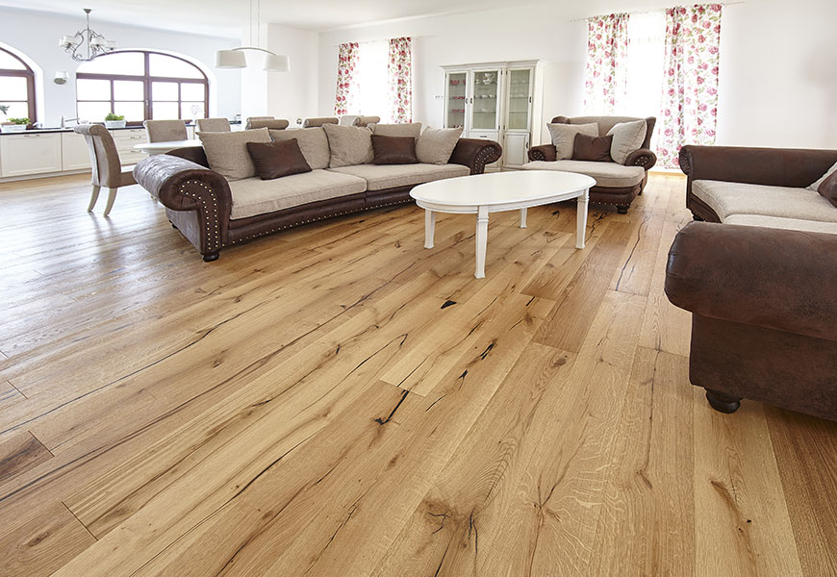
Novakovi so se odločili, da bodo zamenjali parket v dnevni sobi. Razmišljajo o tem, kateri les bi bil najboljši. Zapiši, katero vrsto lesa bi jim ti priporočil in katere zagotovo ne?

Slide 5
V spodnjem videu si oglej ali si pravilno ocenil, katero vrsto lesa bi priporočil družini Novak.
https://www.youtube.com/watch?v=Wz8SmT5rZbI

Slide 6
Oceni, koliko milijonov smrek imamo v Sloveniji.
V Sloveniji je 627 milijonov dreves, malo več kot polovica je listavcev.
Največ je bukev, 208 milijonov.
Med iglavci so najpogostejše smreke.
Koliko milijonov smrek imamo v Sloveniji?
Odgovor zapiši na listek.

Slide 7
Preveri, ali si dobro ocenil.
https://www.youtube.com/watch?v=P92KeD6lkiI&feature=emb_logo

Slide 8
Upam, da ste uživali v ogledu filmčkov, sedaj pa veselo na delo…..

Slide 9
RECIKLIRAJMo!
Recikliranje je super stvar, s katero varujemo okolje, hkrati pa je lahko tudi zabavna.
RECIKLIRATI POMENI PONOVNO UPORABITI ŽE RABLJENE PREDMETE.

Slide 10
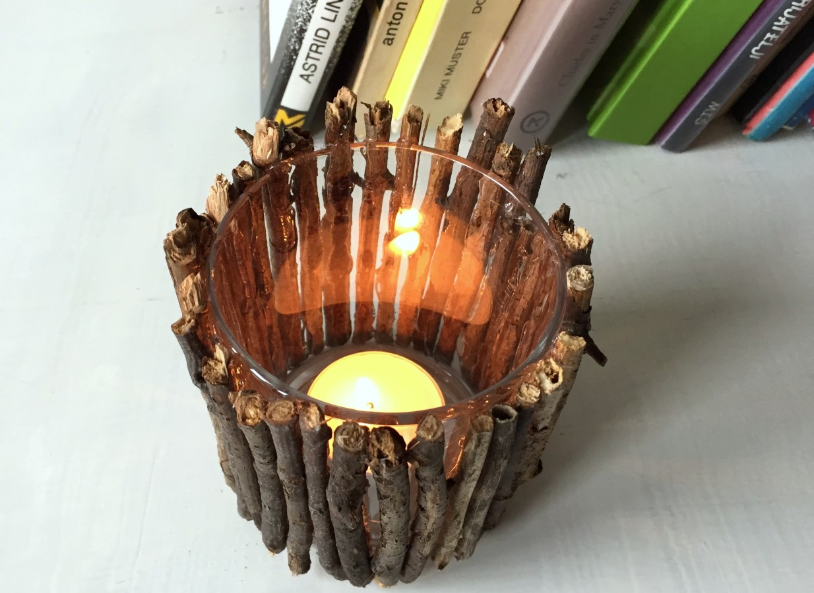
IZDELAJMO SVEČNIK ali VAZO
Okrog nas je veliko predmetov, ki jih lahko polepšamo ali iz njih kaj ustvarimo.
Mi se bomo danes lotili izdelave svečnika ali vaze.

Slide 11
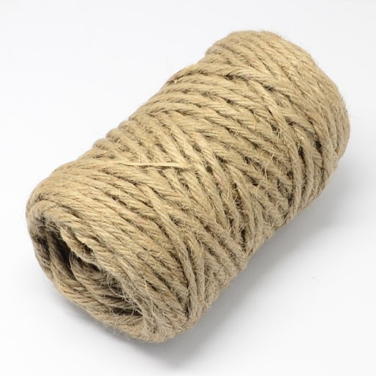
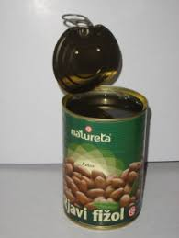
1. korak: Pripravi pripomočke
star steklen kozarec ali pločevinka,
koščke vej,
vrvico,
lepilo.
Če uporabljate pločevinko, je potrebno odstraniti pokrov in zgoraj pobrusiti robove.
Če nimate vrvice, lahko uporabite močno lepilo ali pištolo za lepljenje.
Če boste lepili z vročim voskom, bodite zelo previdni, ker se lahko hitro opečete.

Slide 12
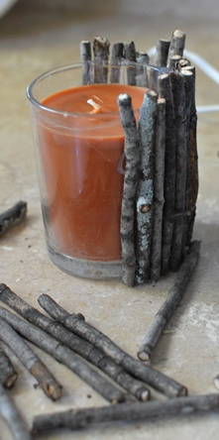
2. korak: NABERI VEJICE
Okoli hiše ali v gozdu naberite vejice in jih narežite.
1
Če so tanjše, jih lahko prelomite na približno enako dolge konce.
2
Vejice naj bodo dolge toliko, da prekrijejo višino kozarca.
3

Slide 13
3. korak: Pripravi vrvico
Pripravimo dovolj dolgo vrvico in jo zvijemo na polovico. Na vrhu pustimo zanko.
Z vrvico ovijte vejice na levi strani približno
1-2 cm od roba.
Postopek ponovite na desni strani.
Vse je prikazano na posnetku:
https://www.youtube.com/watch?v=VjORHrgMl5M&t=17s

Slide 14
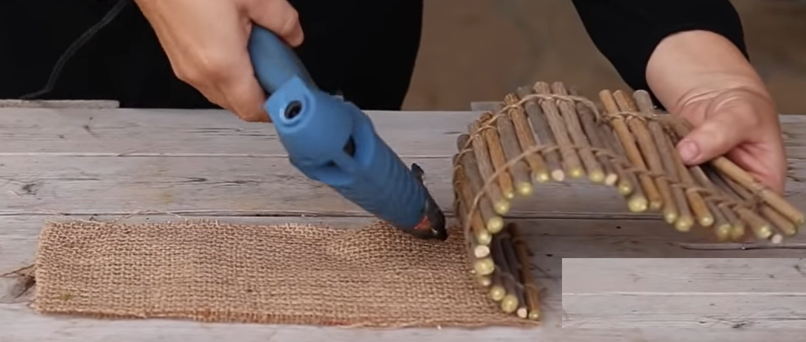
4. korak:
LEPLJENJE VEJIC NA PODLAGO
Na PODLAGO (lepenko, kos starega oblačila, kos žaklja ali drugi material) prilepite zavezane vejice.

Slide 15
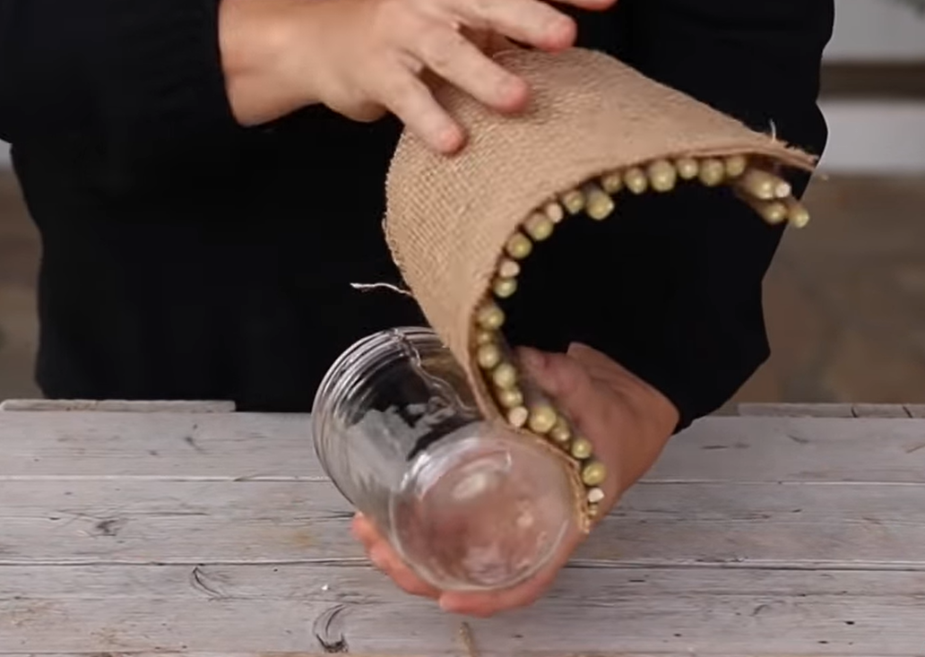
5. korak:
pRILEPITE
OKROG KOZARCA
Podlago sedaj prilepite na pločevinko ali kozarec.

Slide 16
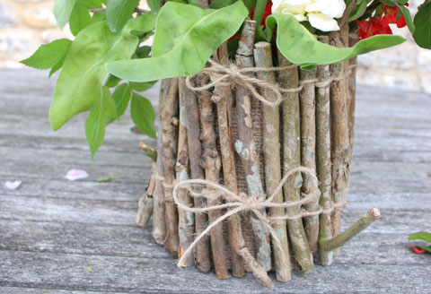
6. korak: ZAVEŽITE SKUPAJ
Konce vrvice
privežite skupaj
z začetkom vrvice.

Slide 17
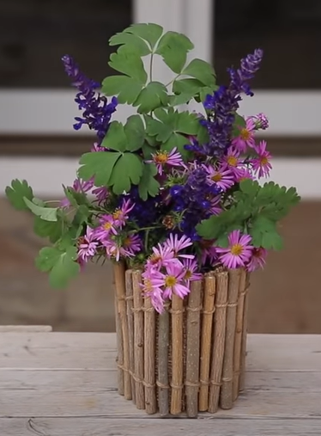
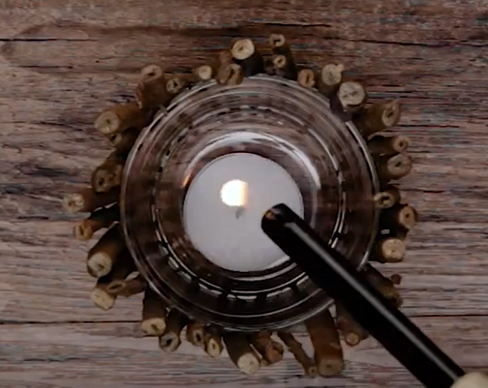
7. korak: vaza ali svečnik?
Tako, pa smo gotovi. Manjka le še svečka …
Ko se boste svečke naveličali, lahko vašo umetnijo uporabite tudi za vazo.

Slide 18
8. korak: Okrasite vaš izdelek
Vašo vazo ali svečnik lahko po želji okrasite.

Slide 19
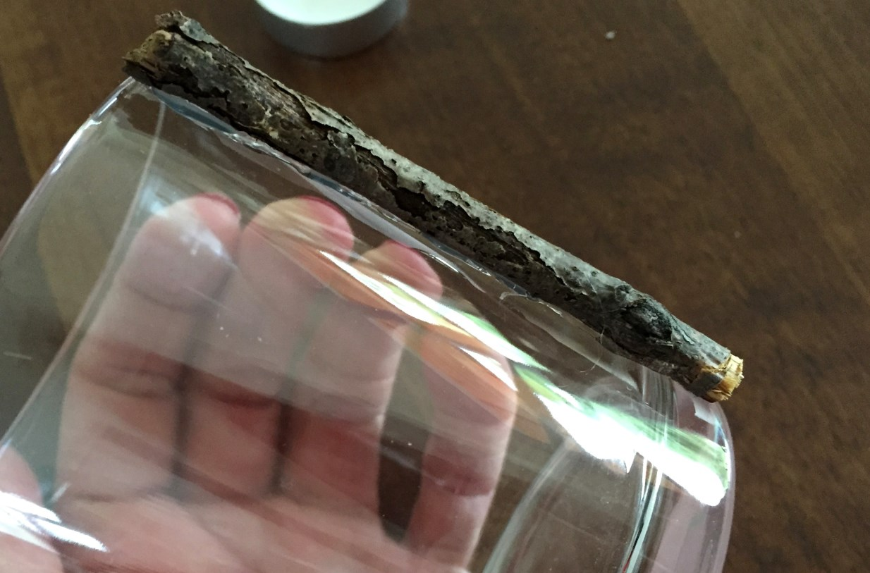
*Če boste delali z lepilno pištolo …
Na vsako pozamezno vejo nanesite lepilo.
Če boste z lepilom ali vročim voskom premazali kozarec, se vam lahko prehitro posuši in se vejice ne bodo prijele, pa tudi na pogled ne bo najlepše, če se bo lepilo videlo skozi.

Slide 20
Slike vaših izdelkov pošljite na naslov: rudi.mahnic@gmail.com.
ROK ODDAJE: sreda, 22. 4. 2020

Slide 21
UPAM, DA STE UŽIVALI V USTVARJANJU.
LEPO POZDRAVLJENI.

